Slide 1
CHƯƠNG 4 PHÂN TÍCH ĐỘ PHỨC TẠP CỦA MỘT SỐ GIẢI THUẬT

Slide 2
Phân tích độ phức tạp của thuật toán Floyd- warshall
Bài toán tìm đường đi ngắn nhất
Định nghĩa thuật toán Floyd- Warshall
Ý tưởng thuật toán Floyd- Warshall
Mô tả code mẫu và cách thức hoạt động
Phân tích độ phức tạp
Ưu nhược điểm
Ứng dụng

Slide 3
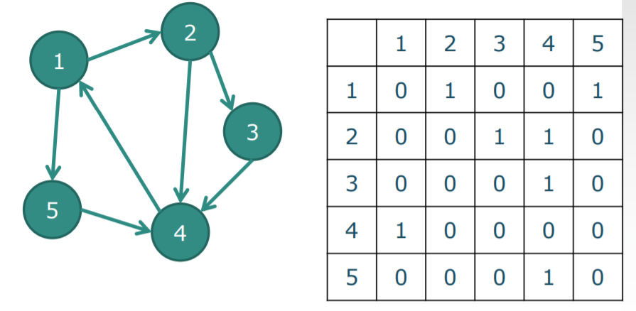
Ôn lại đồ thị có hướng
Đồ thị có hướng là một đồ thị được tạo thành từ tập hợp các đỉnh được nối bởi các cạnh, trong đó các cạnh có hướng liên kết với chúng.
Ma trận kề biểu diễn đồ thị có hướng

Slide 4
Bài toán tìm đường đi ngắn nhất
Tìm đường đi ngắn nhất giữa 2 đỉnh bất kỳ.
Tìm đường đi ngắn nhất từ một đỉnh đến mọi đỉnh còn lại của đồ thị.
Tìm đường đi ngắn nhất giữa mọi cặp đỉnh của đồ thị.

Slide 5
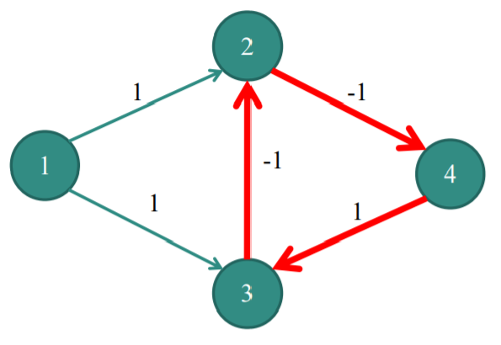
Điều kiện tồn tại đường đi ngắn nhất
Đồ thị không chứa chu trình âm.
Chu trình âm là chu trình có tổng trọng số âm.

Slide 6
Định nghĩa
Thuật toán Floyd-Warshall hay còn gọi là Floyd, Roy-Floyd là thuật toán tìm đường đi ngẵn nhất giữa mọi cặp đỉnh trong đồ thị có trọng số được công bố năm 1962 bởi Robert Floyd .
Thuật toán Floyd cài đặt khá đơn giản, dựa trên ý tưởng: Nếu có đường đi từ i tới k và từ k tới j nhỏ hơn đường đi hiện tại từ i tới j thì ta sẽ cập nhật đường đi từ i tới j thành đường đi từ i tới k cộng với từ k tới j. Ta gọi k là đỉnh trung gian của i và j. Như vậy sau khi thực hiện thuật toán, sẽ có một số cạnh “ảo” được sinh ra, tức là các cạnh không nối trực tiếp giữa hai đỉnh.

Slide 7
Ý tưởng của thuật toán Floyd- Warshall
Trong những bài toán đường đi ngắn nhất mà chúng ta cần thông tin về đường đi giữa nhiều cặp đỉnh, ta có xu hướng là sẽ tính toán đường đi ngắn nhất giữa mọi cặp đỉnh.
Trước hết, ta cần phải nắm về khâu tổ chức dữ liệu: đường đi ngắn nhất giữa 2 đỉnh bất kỳ sẽ được lưu trong một mảng 2 chiều, ngầm định sẽ có giá trị là +INF nếu không có đường nối trực tiếp giữa chúng, hoặc nếu có đường nối thì giá trị ban đầu sẽ là trọng số của đường nối đó. Các tính toán sau này sẽ là so sánh giữa đường đi ngắn nhất hiện tại với một đường đi trung gian (giả sử, với 2 đỉnh A và B, ta so sánh đường đi ngắn nhất hiện thời giữa 2 đỉnh này với tổng độ dài đường đi ngắn nhất từ A và từ B tới 1 đỉnh C trung gian nào đó).

Slide 8
Ý tưởng của thuật toán Floyd- Warshall
Bước 1: Chọn lần lượt từng đỉnh của đồ thị làm đỉnh trung gian (ta quy ước là C).
Bước 2: Chọn một cặp 2 đỉnh phân biệt và không trùng với đỉnh trung gian (ta quy ước lần lượt là A và B).
Bước 3: Thực hiện so sánh như ở trên: đường đi ngắn nhất giữa A và B sẽ bằng giá trị nhỏ nhất của:
Giá trị đường đi ngắn nhất hiện thời giữa A và B.
Tổng của giá trị đường đi ngắn nhất hiện thời giữa A và C, và đường đi ngắn nhất hiện thời giữa B và C.

Slide 9
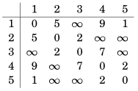
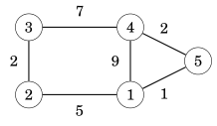
Ví dụ minh họa
Xét độ thị vô hướng sau:
Đầu tiên, C = 1. Nhờ đỉnh 1 làm trung gian, ta thấy xuất hiện đường đi từ đỉnh 2 tới đỉnh 4 có độ dài (5+9=14) , và từ đỉnh 2 tới đỉnh 5 có độ dài (5+1=6).
Đường đi trung gian qua đỉnh 1 để đi từ đỉnh 4 tới đỉnh 5 không tối ưu về chiều dài (9 + 1 > 2) nên ta không cập nhật lại đường đi ngắn nhất giữa 2 đỉnh 4 và 5.

Slide 10
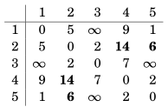
Ma trận lúc này trở thành:
Tiếp theo, ta duyệt tới C = 2.
Đường đi từ 3 tới 1 có độ dài (2+5=7)<∞.(chọn)
Đường đi từ 3 tới 5 có độ dài (2+6=8)<∞.(chọn)
Đường đi từ 3 tới 4 độ dài (2 + 14>7). (không chọn)

Slide 11
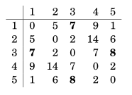
Ma trận lúc này là:
Tiếp theo, ta chọn C=3.
Đường đi từ 2 tới 4 có độ dài (2+7=9) <14. (chọn)
Đường đi từ 1 tới 4 có độ dài (7+7=14)>9. (không chọn)

Slide 12
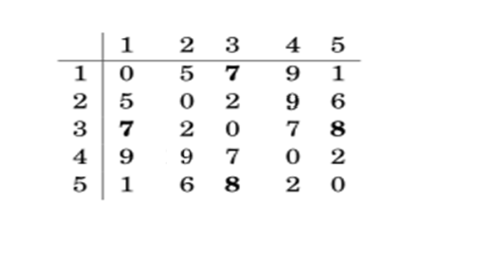
Ma trận lúc này trở thành
Ta chọn C=4
Đường đi từ 1 đến 3 (9+7=16)> 7.(không chọn)
Đường đi từ 1 đến 5 (9+2=11)>1.(không chọn)

Slide 13
Ta chọn tiếp C=5
Đường đi từ 1 đến 4 (1+2=3)<9.(chọn)
Đường đi từ 2 đến 4 (5+1+2=8)<9.(chọn)

Slide 14
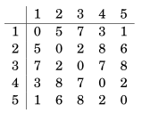
Sau khi chọn đủ 5 đỉnh làm trung gian t có ma trận:
Ma trận ban đầu

Slide 15
Phân tích độ phức tạp của thuật toán
void Floyd_Warshall() {
int i, j, k; -------------------------------------------------------------------------- 1+1+1
for (i = 1; i <= n; i++) { n+1
for (j = 1; j <= n; j++) { n(n+1)
D[i][j] = A[i][j]; n*n
if (D[i][j] == MAX) S[i][j] = 0; n*n*2
else S[i][j] = j; n*n
}
}
for (k = 1; k <= n; k++) { n+1
for (i = 1; i <= n; i++) { n(n+1)
for (j = 1; j <= n; j++) { n*n(n+1)
if (D[i][k] != MAX && D[i][j] > (D[i][k] + D[k][j])) { n*n*n*2
D[i][j] = D[i][k] + D[k][j]; n*n*n
S[i][j] = S[i][k]; n*n*n
} 5n³+7n²+4n+5
} → O(n³)
}
}
}

Slide 16
Ưu nhược điểm
Ưu điểm | Nhược điểm
Nhanh, gọn, dễ nhớ, dễ học Có thể chạy được trọng số âm | Độ phức tạp quá cao dẫn đến tốn kém chi phí

Slide 17
Ứng dụng
Dùng để phát hiện chu trình âm trong đồ thị.
Giải quyết bài toán bao đóng truyền ứng.
Áp dụng cho các ứng dụng tìm đường giúp cho các tài xế taxi tìm đường đi ngắn nhất trong các tuyến đường giao thông đồng thời tiết kiệm được chi phí về nhiên liệu, thời gian và làm tăng thu nhập cho công ty.

Slide 18
So sánh với giải thuật khác
Floyd- Warshall | Dijkstra
Giải quyết bài toán đa nguồn đi đa đích đến nhanh hơn Chạy được trên đồ thị có trọng số âm Chi phí cao O(N³) | Giải quyết bài toán đơn nguồn đi đơn đích đến (đa đích đến) Không chạy được trên đồ thị có trong số âm Chi phí thấp hơn O(N²)

Slide 19
Cám ơn thầy và các bạn đã lắng nghe

